Slide 1
Usability
Julian Nobis

Slide 2
User eXperience (UX)
„Gesamtqualität des Besuchs“
Bewertet wird:
Nutzen bzw. Nützlichkeit
Funktioniert die Website?
Bedienbarkeit
Überzeugungskraft, mit der Website zu interagieren
Emotionale Reaktion

Slide 3
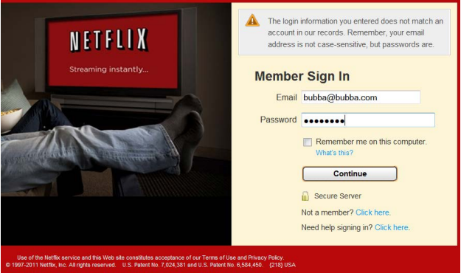
Netflix Login Page - alt
Quelle: netflix.com/login

Slide 4

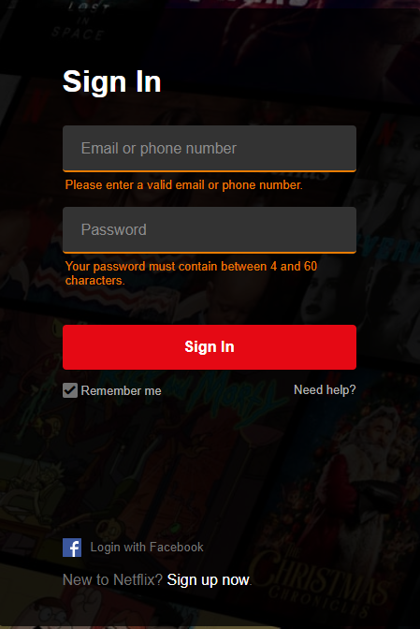
Netflix Login Page - derzeit

Slide 5
Usability - Definition
Ease-of-Learning/Remembering
Erst- und Gelegenheitsbesucher
Ease-of-Use
Regelmäßige und „erfahrene“ Besucher
Usability ist subjektiv

Slide 6
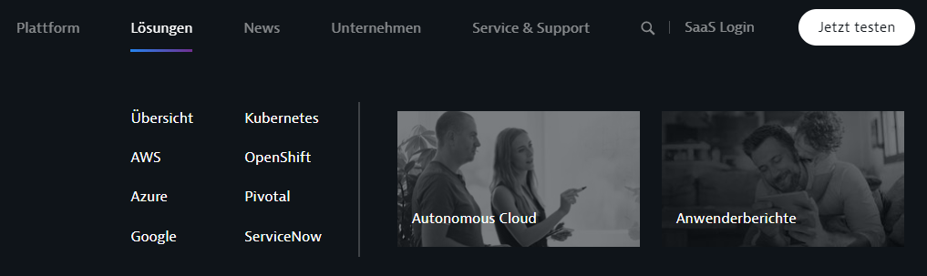
Navigationsstruktur
Sinn ergeben und Ziele unterstützen
Redundanz vermeiden
Quelle: dynatrace.de

Slide 7
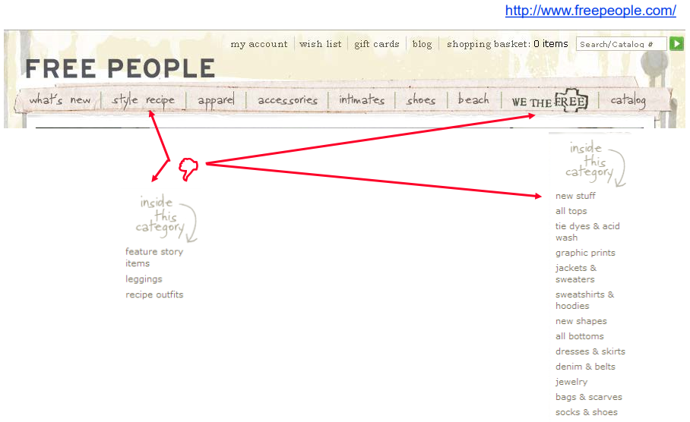
Navigationsstruktur – so nicht!

Slide 8
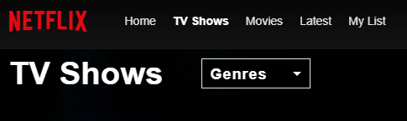
Navigationsstruktur
Navigation Bar:
Nicht zu „tief“
Fixiert, auch auf jeder (Sub-)Seite
Quelle: netflix.com/browse

Slide 9
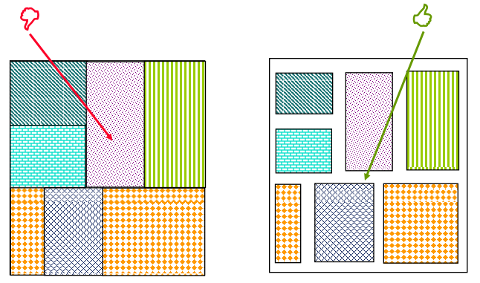
Design des Inhaltes
Trennung durch Whitespaces

Slide 10
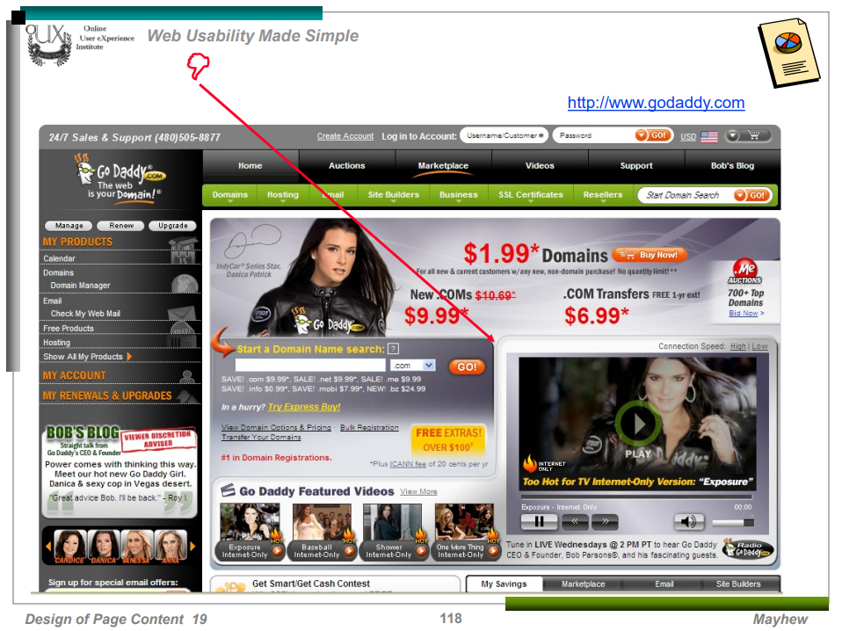
Design des Inhaltes – so nicht!

Slide 11
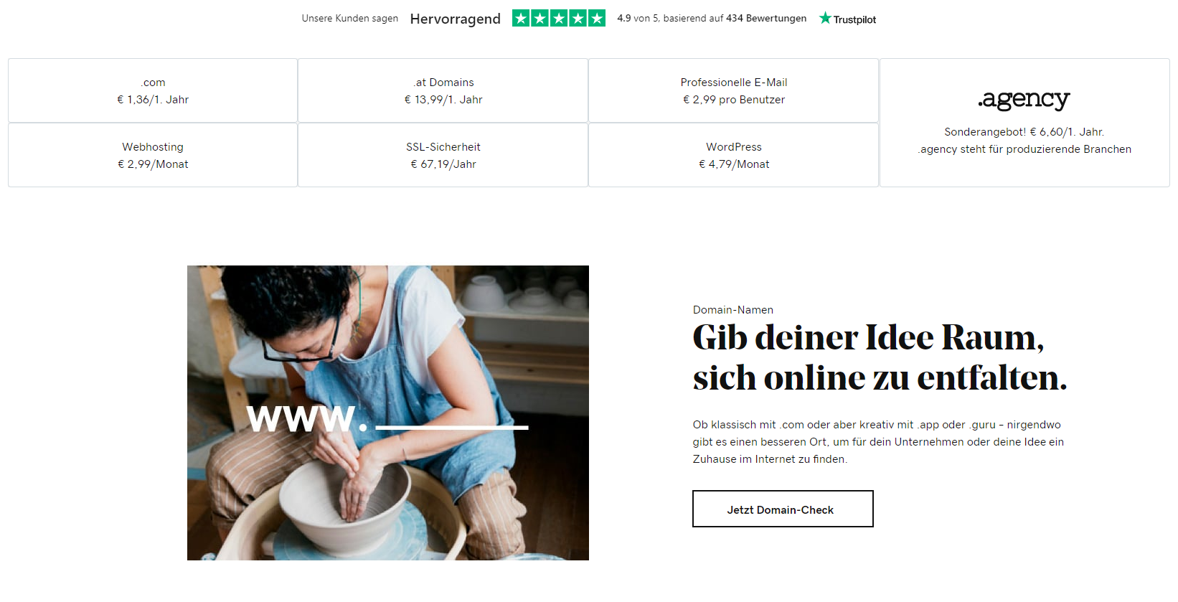
Design des Inhaltes – so schon!
Quelle: godaddy.com

Slide 12
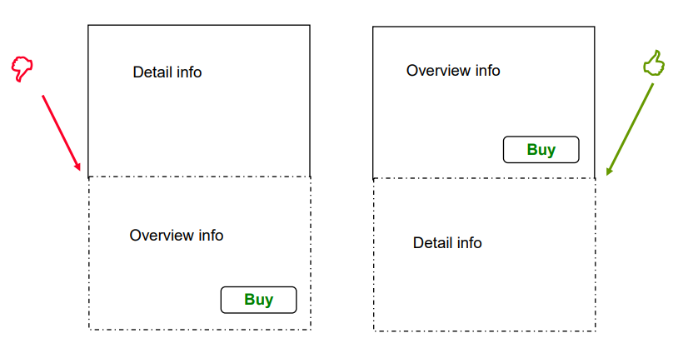
Design des Inhaltes
Wichtige Infos oben

Slide 13
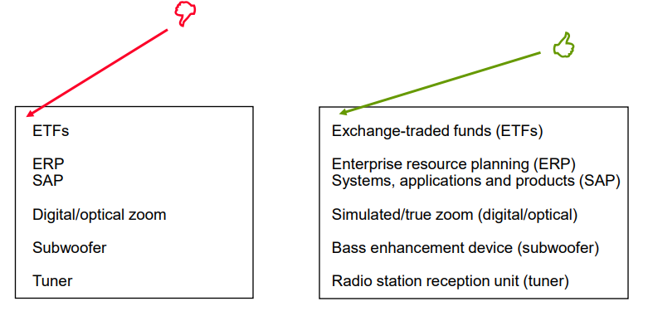
Design des Inhaltes
Fachjargon vermeiden

Slide 14
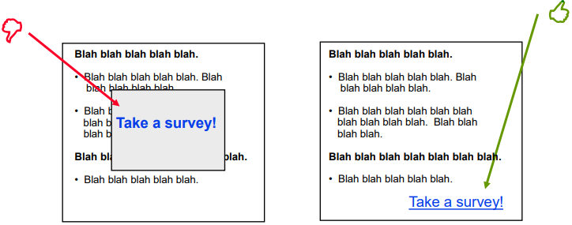
Design des Inhaltes
Benutzer muss Kontrolle über Sound und Video haben
Mit Pop-ups sparsam umgehen

Slide 15
Richtlinien-Checklist

Slide 16
Wie soll ich nun meine Benutzeroberflächen designen?

Slide 17
Quellen
https://www.udemy.com/course/web-usability-made-simple/learn/lecture/758318

Slide 18
Vielen Dank für Ihre Aufmerksamkeit

